Slide 1

컴퓨터 네트워크
- 실습과제 4-1-
컴퓨터 공학과 20151167 이인재

Slide 2

index
01
홈네트워크 LAN
02
DHCP 서버 발견 메시지
03
DHCP 제공 메시지
04
DHCP 요청 메시지
05
DHCP ACK 메시지

Slide 3
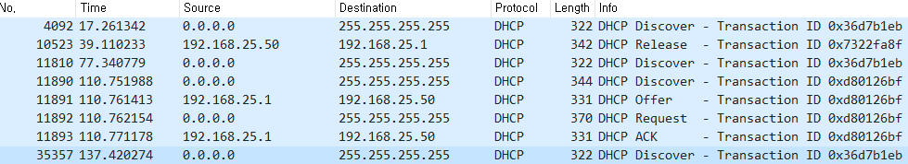
01. 홈 네트워크 LAN
Ipconfig/release & ipconfig/renew
DHCP서버(지역 ISP)로 부터
ip할당을 받아 정상적으로 패킷을 캡쳐하였습니다.
client
server
Discover
Offer
Request
ACK

Slide 4
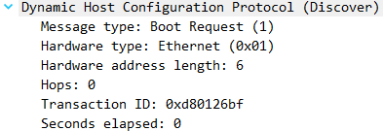
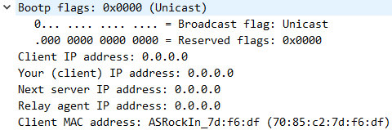
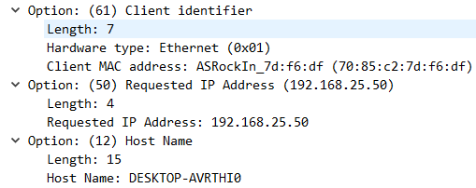
02. DHCP 서버 발견 메시지
브로드캐스트를 통한 DHCP서버 탐색(0.0.0.0)
Message type: Boot Request(1)
해당 메시지 타입이 1, 즉 요청이라는 의미
Hardware type: Ethernet(0x01)
물리 네트워크의 타입에 대한 필드, 0x01은 이더넷이다.
Hardware address length: 6
물리 주소의 길이에 대한 필드, 이더넷의 MAC주소는 6바이트이다.
Hops:0
-패킷의 최대 홉 수를 나타내는 필드, DHCP 서버 탐색을 위해 요구된다.
Transaction ID: 0xd80126bf
패킷을 구분하는 고유 ID를 나타내는 필드로 요청과 응답에 대해서 동일한 아이디를 갖는다.
Second elapsed: 0
- 클라이언트가 주소요청을 한 이후에 대한 경과 시간
Bootp flags : 0x000
응답 방식에 대한 정의, 0x 0000은 unicast방식이다
Client IP address: 0.0.0.0
- IP를 요청한 현재 클라이언트의 Ip를 나타낸다.
Your (Clinet) IP: 192.168.25.50
요청하는 클라이언트 주소 현재 0.0.0.0을 나타냄
Next/Relay server IP address: 0.0.0.0
다음 서버의 IP 주소 를 나타낸다.
DHCP로 가는 서버와 클라이언트 사이의 종단 주소
Client identifier
길이가7인 이더넷 물리네트워크를 갖고 있음을 명세
70:85:c2:7d:f6:df의 MAC주소 보유
Requested IP Address(192.168.25.50)
- 요청된 ip주소의 길이와 요청 ip주소를 나타낸다.
Host Name
호스트이름 길이와 호스트의 이름을 나타낸다.
Hops:0
-패킷의 최대 홉 수를 나타내는 필드, DHCP 서버 탐색을 위해 요구된다.

Slide 5
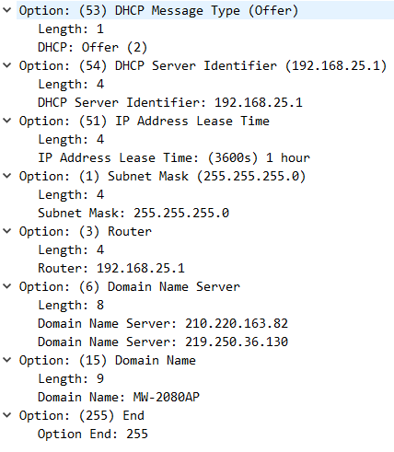
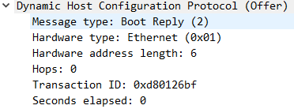
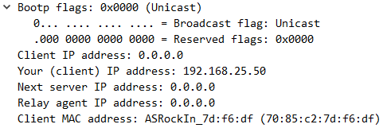
03. DHCP 제공 메시지
DHCP서버측에서 IP관련 정보를 보내 제안하는 과정 (192.168.25.1 to 192.168.25.50)
Message type: Boot Request(2)
해당 메시지 타입이 2, 즉 응답이라는 의미
Hardware type: Ethernet(0x01)
물리 네트워크의 타입에 대한 필드, 0x01은 이더넷이다.
Hardware address length: 6
물리 주소의 길이에 대한 필드, 이더넷의 MAC주소는 6바이트이다.
Hops:0
-패킷의 최대 홉 수를 나타내는 필드, DHCP 서버 탐색을 위해 요구된다.
Transaction ID: 0xd80126bf
패킷을 구분하는 고유 ID를 나타내는 필드로 요청과 응답에 대해서 동일한 아이디를 갖는다.
Second elapsed: 0
- 클라이언트가 주소요청을 한 이후에 대한 경과 시간
Bootp flags : 0x000
응답 방식에 대한 정의, 0x 0000은 unicast방식이다
Client IP address: 0.0.0.0
- IP를 요청한 현재 클라이언트의 Ip를 나타낸다.
Your (Clinet) IP: 192.168.25.50
요청하는 클라이언트 주소 현재 0.0.0.0을 나타냄
Next/Relay server IP address: 0.0.0.0
다음 서버의 IP 주소 를 나타낸다.
DHCP로 가는 서버와 클라이언트 사이의 종단 주소
Option: (53) DHCP Message Type (offer)
길이가 1이며 타입이 2인 응답의 값을 갖고 있음
Option: (54) DHCP Server Identifier (192.168.25.1)
서버를 구분하기 위해 존재하는 필드.
DHCP의 IP주소를 갖고 있다.
Option : (51) IP Address Lease Time
클라이언트에게 IP를 할당해줄 수 있는 시간에 대한 제한을 나타내며 현재는 1시간이다.
Option : (1) subnet Mask (255.255.255.0)
-서브넷 마스크에 대한 필드(255.255.255.0)
Option : (3) Router
라우터에 대한 필드(255.255.255.0)
Option : (6) Domain Name Server
- 도메인 주소에 대한 필드
Option : (15) Domain Name
도메인 이름에 대한 필드
Option : (255) End
- 종료에 대한 필드

Slide 6
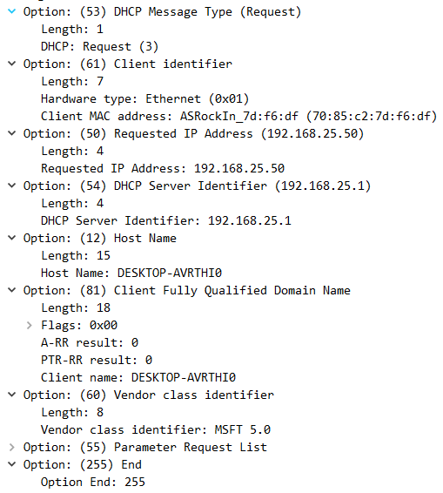
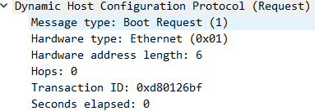
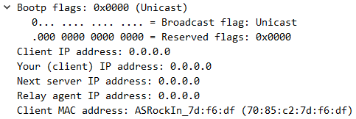
04. DHCP 요청 메시지
DHCP서버의 제안을 받아들여 요청하는 과정
Message type: Boot Request(2)
해당 메시지 타입이 2, 즉 응답이라는 의미
Hardware type: Ethernet(0x01)
물리 네트워크의 타입에 대한 필드, 0x01은 이더넷이다.
Hardware address length: 6
물리 주소의 길이에 대한 필드, 이더넷의 MAC주소는 6바이트이다.
Hops:0
-패킷의 최대 홉 수를 나타내는 필드, DHCP 서버 탐색을 위해 요구된다.
Transaction ID: 0xd80126bf
패킷을 구분하는 고유 ID를 나타내는 필드로 요청과 응답에 대해서 동일한 아이디를 갖는다.
Second elapsed: 0
- 클라이언트가 주소요청을 한 이후에 대한 경과 시간
Bootp flags : 0x0000
응답 방식에 대한 정의, 0x 0000은 unicast방식이다
Client IP address: 0.0.0.0
- IP를 요청한 현재 클라이언트의 Ip를 나타낸다.
Your (Clinet) IP: 192.168.25.50
요청하는 클라이언트 주소 현재 0.0.0.0을 나타냄
Next/Relay server IP address: 0.0.0.0
다음 서버의 IP 주소 를 나타낸다.
DHCP로 가는 서버와 클라이언트 사이의 종단 주소
Option: (53) DHCP Message Type (Requset)
길이가 1이며 타입이 2인 응답의 값을 갖고 있음
Option: (61)Client identifier
클라이언트를 식별하기 위해 존재하는 필드.
클라이언트의 물리주소 보유
Option : (50) Requsted IP Address (192.168.25.50)
클라이언트가 요청한 IP를 나타내는 필드
Option : (54) DHCP Server Identifier(192.168.25.1)
- DHCP서버를 구분하는 상태를 나타내는 필드
Option : (12)
라우터에 대한 필드(255.255.255.0)
Option : (81) Client fully Qualified Domain Name
- 클라이언트의 전체 도메인 이름에 대한 필드
Option : (60) Vendor Class identifier
클래스 식별자이며 MSFT 5.0은 윈도우 2000 이상의 클라이언트를 의미한다.
Option : (55) Parameter Request List
- 요청된 매개변수 목록

Slide 7
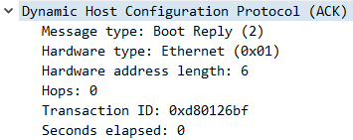
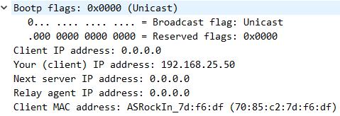
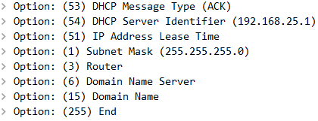
05. DHCP ACK 메시지
DHCP 서버가 클라이언트로부터 요청을 받을 경우 클라이언트에게 ACK 응답을 보내고 IP구성하는 과정
Message type: Boot Request(2)
해당 메시지 타입이 2, 즉 응답이라는 의미
Hardware type: Ethernet(0x01)
물리 네트워크의 타입에 대한 필드, 0x01은 이더넷이다.
Hardware address length: 6
물리 주소의 길이에 대한 필드, 이더넷의 MAC주소는 6바이트이다.
Hops:0
-패킷의 최대 홉 수를 나타내는 필드, DHCP 서버 탐색을 위해 요구된다.
Transaction ID: 0xd80126bf
패킷을 구분하는 고유 ID를 나타내는 필드로 요청과 응답에 대해서 동일한 아이디를 갖는다.
Second elapsed: 0
- 클라이언트가 주소요청을 한 이후에 대한 경과 시간
Bootp flags : 0x0000
응답 방식에 대한 정의, 0x 0000은 unicast방식이다
Client IP address: 0.0.0.0
- IP를 요청한 현재 클라이언트의 Ip를 나타낸다.
Your (Clinet) IP: 192.168.25.50
요청하는 클라이언트 주소 현재 0.0.0.0을 나타냄
Next/Relay server IP address: 0.0.0.0
다음 서버의 IP 주소 를 나타낸다.
DHCP로 가는 서버와 클라이언트 사이의 종단 주소
Option: (53) DHCP Message Type (ACK)
길이가 1이며 타입이 2인 응답의 값을 갖고 있음
Option : (54) DHCP Server Identifier(192.168.25.1)
DHCP서버를 구분하는 상태를 나타내는 필드
Option : (51) IP Address Lease Time(192.168.25.1)
- 클라이언트에게 IP를 할당해줄 수 있는 시간에 대한 제한을 나타내며 현재는 1시간이다.
Option : (1) Subnet Mask
서브넷 마스크에 대한 상태 필드
Option : (3) Router
라우터에 대한 필드(192.168.25.1)
Option : (6) Domain Name Server
- 도메인 주소에 대한 필드
Option : (15) Domain Name
도메인 이름에 대한 필드
Option : (255) End
- 종료에 대한 필드

Slide 8
Thank you for watching

